Slide 1
xml、dom4j、正则表达式

Slide 2

目
XML
dom4j
正则表达式
Contents

Slide 3
XML
目标
能够说出XML的作用
了解XML的组成元素

Slide 4
XML
概述
什么是 XML
XML 指可扩展标记语言（Extensible Markup Language）
XML 是一种标记语言，类似HTML
XML 的设计总之是传输数据，而非显示数据
XML 的标签没有被预定义，需要自行定义标签
XML 被设计为具有自我描述性（就是易于阅读）
XML 是 W3C 的推荐标准
W3C 在 1988 年 2 月发布 1.0 版本的 XML 标准，2004 年 2 月又发布 1.1 版本，但因为 1.1 版本不能向下兼容 1.0 版本，
所以 1.1 版本没有人用。我们目前学习的还是 1.0 版本。

Slide 5
XML
概述
XML与HTML的主要差异
HTML 语法松散，XML 语法严格，区分大小写
HTML 做页面展示，XML 做数据存储与传输
HTML 所有的标签都是预定义的，XML 的标签需要自行定义
XML 的作用
配置文件，很多框架都使用 XML 文档作为配置文件
存储与传输数据，XML 文档可作为数据交换的载体

Slide 6
XML
XML 的组成部分
文档声明
<?xml version="1.0" encoding="UTF-8" ?>
文档声明必须以 <?xml 开头，以 ?> 结尾
文档声明必须从文档的0行0列位置开始
文档声明中常见的两个属性
  version: 指 XML 版本，必须的属性，一般选择 1.0
  encoding: 指当前 XML 文档的编码，可选的属性，默认是 UTF-8

Slide 7
XML
XML 的组成部分
元素
<!--格式1-->
<book></book>
<!--格式2-->
<book/>
文档中必须有且仅有一个根元素
元素需要正确闭合
元素需要正确嵌套
元素名称命名规则
  区分大小写
  不能以数字开头
  不能有空格和特殊字符

Slide 8
XML
XML 的组成部分
属性
<book id="101"></book>
属性是元素的一部分，必须出现在元素的开始标签中。
属性的定义格式：属性名 = “属性值”，其中属性值必须使用单引号或双引号括起来。
一个元素可以没有属性，也可以包含多个属性，但不能出现同名的属性。
属性名不能使用空格，不要使用冒号等特殊字符。

Slide 9
XML
XML 的组成部分
注释
<!--注释的内容-->
- XML 的注释是以 <!-- 开始，以 --> 结束
- 文档声明的前面不能有注释
- 注释不能嵌套

Slide 10
XML
XML 的组成部分
转移字符
在 XML 中，因为很多符号已经被文档结构使用，例如：
<、 >、 &、 ‘、 "
如果我们想要使用这部分符号就必须使用转义字符（也叫实体字符）
转义字符 | 字符
&amp; | &
&lt; | <
&gt; | >
&apos; | ‘
&quot; | “

Slide 11
XML
XML 的组成部分
字符区
字符区内部的所有内容都会被解析器忽略，当作文本
<![CDATA[字符区内容]]>

Slide 12
XML
小结
XML 的组成部分包括：文档声明、元素、属性、注释、转义字符和字符区

Slide 13
XML
DTD 约束
文档类型定义（Document Type Definition），简称DTD，作用是要求 XML 必须按照 DTD 的约束，合法的构建文档。
小贴士：在实际开发工作中，我们不会自己编写约束文档，通常情况下框架都会提供 DTD 约束，所以，这一节只要求大家做到了解即可。

Slide 14
XML
DTD 约束
在 XML 文档中引入 DTD 约束的语法，引入 DTD 约束的 DOCTYPE 不需要写结束标签
内部 DTD
<?xml version="1.0" encoding="UTF-8"?>
<!DOCTYPE 根元素 [约束]>
外部 DTD（本地的）
<?xml version="1.0" encoding="UTF-8"?>
<!DOCTYPE 根元素 SYSTEM "DTD文件路径">
外部 DTD（公共的）
<?xml version="1.0" encoding="UTF-8"?>
<!DOCTYPE 根元素 PUBLIC "DTD名称" "DTD文档的URL">

Slide 15
XML
DTD 指定元素的内容
语法
<!ELEMENT 元素名称 (子元素1, 子元素2, 子元素3...)>
例如
<!--根元素为books，books的子元素有book-->
<!ELEMENT books (book+)>
<!--book元素的子元素有name, author, price-->
<!ELEMENT book (name, author, price)>
代码演示

Slide 16
XML
DTD 指定元素的类别
语法
<!ELEMENT 元素名称 类别>
类别
EMPTY（空元素）、ANY（任意）、(#PCDATA)（文本数据）
例如
<!ELEMENT name (#PCDATA)>
<!ELEMENT author (#PCDATA)>
<!ELEMENT price (#PCDATA)>
代码演示

Slide 17
XML
DTD 数量词
代码演示
数量词 | 含义
* | 元素可以出现 0 个到多个
+ | 元素可以出现 1 个到多个
? | 元素可以出现 0 个或 1 个
, | 元素需要按照顺序编写
| | 元素只能选择其中一个

Slide 18
XML
DTD 属性声明
语法
<!ATTLIST 元素名称 属性名称 属性类型 属性说明>
属性类型
CDATA 文本数据
ID 值必须唯一，且不能以数字开头
(en1\|en2\|...) 枚举列表
属性说明
值 属性的默认值
#REQUIRED 属性值是必需的
#IMPLIED 属性不是必需的
#FIXED value 属性值是固定的

Slide 19
XML
DTD 属性声明
例如
<!ELEMENT books (book+)>
<!ELEMENT book (name, author, price)>
<!ELEMENT name (#PCDATA)>
<!ELEMENT author (#PCDATA)>
<!ELEMENT price (#PCDATA)>
<!ATTLIST book
isbn ID #REQUIRED
press (清华大学出版社|电子工业出版社|人民邮电出版社) #IMPLIED>
代码演示

Slide 20
XML
小结
文档类型定义（Document Type Definition），简称DTD，作用是要求 XML 必须按照 DTD 的约束，合法的构建文档。
DTD 约束分为
内部DTD、外部DTD（本地的）、外部DTD（公共的）
指定元素的内容
<!ELEMENT 元素名称 (子元素1, 子元素2, 子元素3...)>
指定元素的类别
<!ELEMENT 元素名称 类别>
属性声明
<!ATTLIST 元素名称 属性名称 属性类型 属性说明>

Slide 21
XML
Schema 约束
概念
XML Schema Definition 简称 XSD，是 DTD 的替代者。
Schema 本身也是一个 XML 文档，但 Schema 文件的扩展名不是 `.xml`，而是 `.xsd` 。
Schema 功能更强大，数据类型约束更完善。

Slide 22
XML
Schema 约束
学习要求
虽然 Schema 比 DTD 约束的功能更强大，但编写 Schema 也要比 DTD 更加复杂。同样的，在开发工作中，我们不会自己编写 Schema
约束文件，同学们对这一节的内容做到了解即可。

Slide 23
XML
小结
XML 文档的约束分为 DTD 约束和 Schema 约束。

Slide 24
目
XML
dom4j
正则表达式
Contents

Slide 25
dom4j
目标
能够说出解析XML文档DOM方式原理
能够使用dom4j解析XML文档
能够使用xpath解析XML

Slide 26
dom4j
XML 文档解析方式
DOM
将整个 XML 文档装载到内存中，并解析成一个 Document 对象。
优点：元素与元素之间保留了结构关系，可以修改 XML 文件中的数据
缺点：不适合处理过大的 XML 文件
SAX
一种速度更快、更有效的解析方式，逐行扫描文档，一边扫描，一边解析，并以事件驱动的方式进行具体解析，每执行一行，都会
触发相应的事件。
优点：处理速度更快，占用内存少，可以处理更大的文件
缺点：不能修改XML文件中数据
PULL
安卓系统内置的 XML 解析方式，类似 SAX（了解即可）

Slide 27
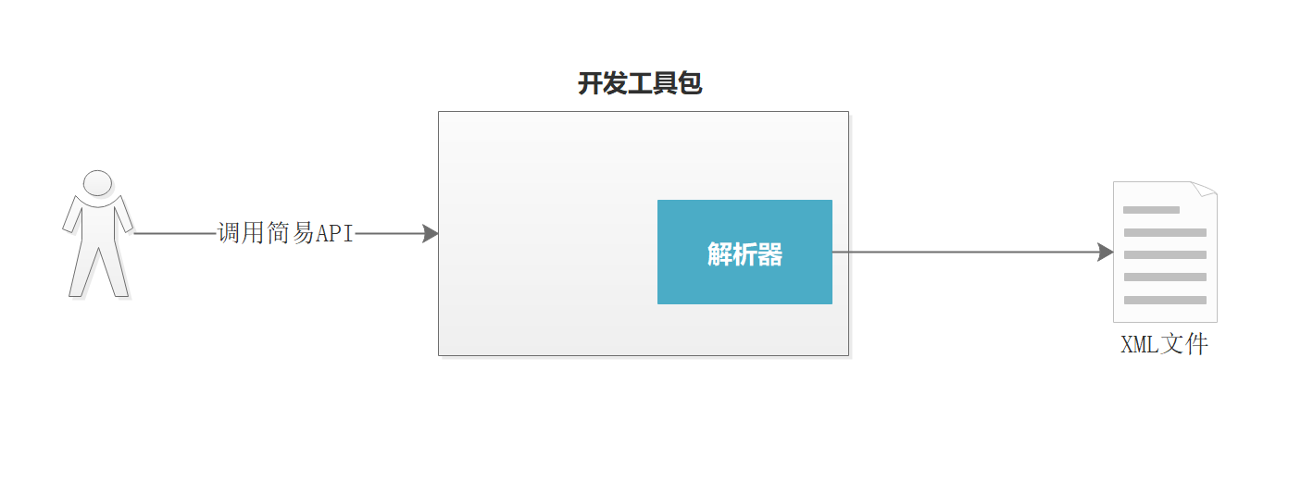
dom4j
解析器
解析器，就是根据不同的解析方式，提供相应的具体实现。
由于解析器的工作过于繁琐，现在有很多优秀开发包可以使用，这些开发包能够帮助我们屏蔽底层的复杂性，更专注于具体的业务。

Slide 28
dom4j
常见的解析开发工具包
JAXB
sun 公司提供的支持 DOM 和 SAX 解析的工具包
dom4j
性能优异且非常易用的解析工具包（常用）
Jsoup
DOM 方式的解析开发工具包，在解析 html 时非常方便（项目中讲解）

Slide 29
dom4j
DOM 解析原理及结构模型
文档对象模型（Document Object Model，简称：DOM），解析的原理是将 XML 文档加载到内存，并生成一个 DOM 树，
并将其封装到 Document 对象中。通过 Document 对象就可以对 DOM 进行操作。

Slide 30
dom4j
DOM 解析原理及结构模型
<?xml version="1.0" encoding="UTF-8" ?>
<books>
<book id="101">
<name>西游记</name>
<author>吴承恩</author>
<price>150.0</price>
</book>
<book id="201">
<name>三国演义</name>
<author>罗贯中</author>
<price>145.0</price>
</book>
</books>

Slide 31
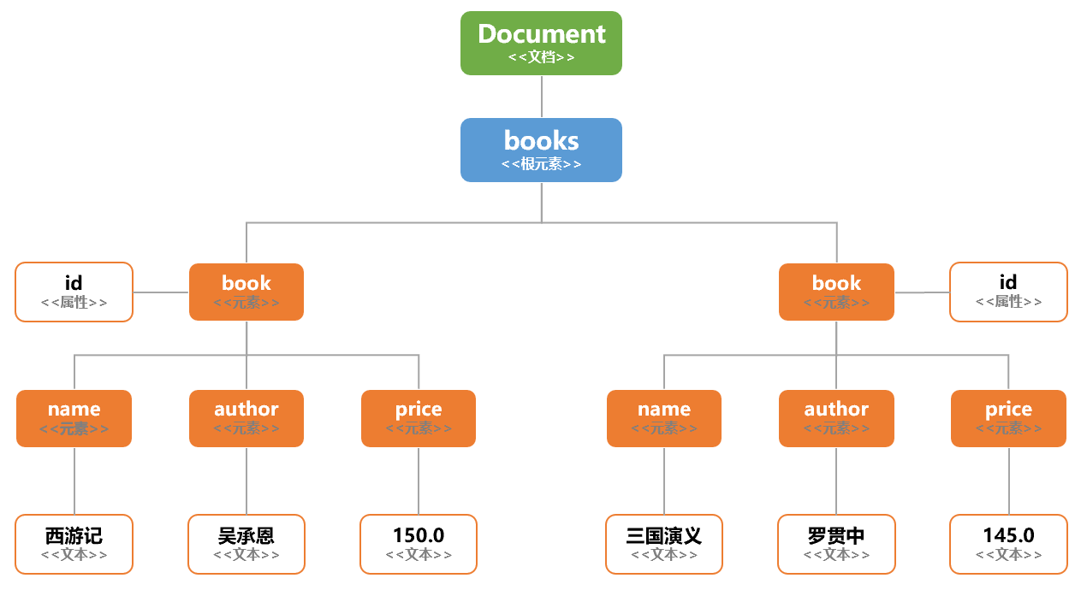
dom4j
DOM 解析原理及结构模型

Slide 32
dom4j
dom4j 的常用方法
SaxReader
public SaxReader() //构造方法，创建解析器对象
public Document read(InputStream input) //成员方法，加载 XML 文档
Document
public Element getRootElement() //成员方法，获取根元素
Element
//成员方法
public List elements() //获取所有的子元素
public String attributeValue(String name) //获取指定属性的值
public String getText() //获取标签中的文本
代码演示

Slide 33
dom4j
xpath
概述
使用 xpath 路径表达式快速选取文档节点，在解析 HTML / XML 文档时会非常的高效，xpath 在解析 HTML / XML 文档方面提供
了独树一帜的路径思想。
常用方法
document.selectSingleNode("路径表达式") //获得一个节点
document.selectNodes("路径表达式") //获得多个节点

Slide 34
dom4j
xpath 语法
绝对路径表达式
使用 Document 调用方法，以 `/` 开头，从根元素开始逐级描述元素的路径，不可越级
String xpath = "/books/book/name"
代码演示

Slide 35
dom4j
xpath 语法
相对路径表达式
使用 Element 对象调用方法
String xpath1 = "子元素/子子元素/..."; //路径子元素开始
String xpath2 = "./子元素/子子元素/..."; //路径从当前元素开始
代码演示

Slide 36
dom4j
xpath 语法
全文搜索路径表达式
以 `//` 开头，无需逐级描述路径，直接选取符合条件的元素
String xpath = "//name";
代码演示

Slide 37
dom4j
xpath 语法
谓语（条件筛选）
根据条件进行过滤
String xpath1 = "//book[@id=201]"; //筛选出id属性值为b002的book元素
String xpath2 = "//book[@id>200]"; //筛选出id属性值大于200的book元素
String xpath3 = "//book[@id=201]/author/text()"; //筛选出id属性值为b002的book元素，并取出author子元素的文本数据
代码演示

Slide 38
dom4j
小结
使用 xpath 路径表达式快速选取文档节点

Slide 39
目
XML
dom4j
正则表达式
Contents

Slide 40
正则表达式
目标
能够理解正则表达式的作用
掌握正则表达式的基本使用

Slide 41
正则表达式
字符类
语法示例
[abc] 代表 a, b, c 字符中的一个
[^abc] 代表除 a, b, c 之外的任意字符
[a-z] 代表 a - z 所有小写字母中的一个
[A-Z] 代表 A - Z 所有大写字母中的一个
[0-9] 代表 0 - 9 之间的某一个数字
[a-zA-Z0-9] 代表 a - z 或 A - Z 或 0 - 9 之间的任意一个字符
[a-dm-p] 代表 a - d 或 m - p 之间的任意一个字符
代码演示

Slide 42
正则表达式
逻辑运算符
语法示例
&& 并且
| 或者
代码演示

Slide 43
正则表达式
预定义字符
语法示例
“.” 匹配任何字符
\d 数字，与 [0-9] 等价
\D 非数字，与 \[^0-9] 等价
\s 空白字符，与 [\t\n\x0b\f\r] 等价
\S 非空白字符，与 \[^\s] 等价
\w 单词字符，与 [a-zA-Z_0-9] 等价
\W 非单词字符，与 \[^\w] 等价
代码演示

Slide 44
正则表达式
数量词
语法示例
X? 0 次或 1 次
X* 0 次或多次
X+ 1 次或多次
X{n} 恰好 n 次
X{n,} 至少 n 次
X{n,m} n 到 m 次（包含 n 和 m）
代码演示

Slide 45
正则表达式
分组括号
示例
public static void main(String[] args) {
String str = "DG8FV-B9TKY-FRT9J-99899-XPQ4G";
//验证这个序列号：分为5组，每组之间使用-隔开，每组由5位A-Z或者0-9的字符组成
String regex = "([A-Z0-9]{5}-){4}([A-Z0-9]{5})";
System.out.println(str.matches(regex));
}

Slide 46
正则表达式
小结
正则表达式的语法包括：
字符类
逻辑运算符
预定义字符
数量词
分组括号

Slide 47
正则表达式
String 类中正则表达式的使用
public String[] split(String regex)
参数 regex 表示一个正则表达式，split 方法会使用 regex 作为分隔符来切割字符串。
public String replaceAll(String regex, String replacement)
参数 regex 表示一个正则表达式，replaceAll 方法会将字符串中与正则表达式相匹配的内容替换成 replacement
代码演示

